Slide 1


Муниципальное дошкольное образовательное автономное учреждение
«Детский сад № 147 «Теремок» общеразвивающего вида с приоритетным
осуществлением познавательно - речевого развития воспитанников г. Орска»
«Развитие познавательной активности
детей среднего дошкольного возраста посредством Лего технологии»
Воспитатель высшей категории:
Морозова Анна Анатольевна

Slide 2
Приказ Министерства образования и науки РФ от 17 октября 2013 г. № 1155 «Об утверждении федерального государственного образовательного стандарта дошкольного образования»
Основные принципы дошкольного образования:
ФГОС ДО п. 1.4.2.
Построение образовательной деятельности на основе индивидуальных особенностей каждого ребенка, при котором сам ребенок становится активным в выборе содержания своего образования, становится субъектом образования
ФГОС ДО п. 1.4.7.
Формирование познавательных интересов и познавательных действий ребенка в различных видах деятельности
Задачи:
ФГОС ДО пункт 1.6.6.
Формирование общей культуры личности детей, в том числе ценностей здорового образа жизни, развития их социальных, нравственных, эстетических, интеллектуальных, физических качеств, инициативности, самостоятельности и ответственности ребенка, формирование предпосылок учебной деятельности

Slide 3
Познавательный интерес в трудах многих психологов и педагогов изучен достаточно тщательно. Вопросам познавательного интереса посвящены исследования и идеи многих ученых, педагогов и психологов, 4 среди которых Б.Г. Ананьев, Л.Н. Божович, Л.А. Венгер, Л.С. Выготский, А.Г. Запорожец, А.Г. Макаренко, Н.В. Рубинштейн,Г.И.Щукина, Д.Б. Эльконин

Slide 4
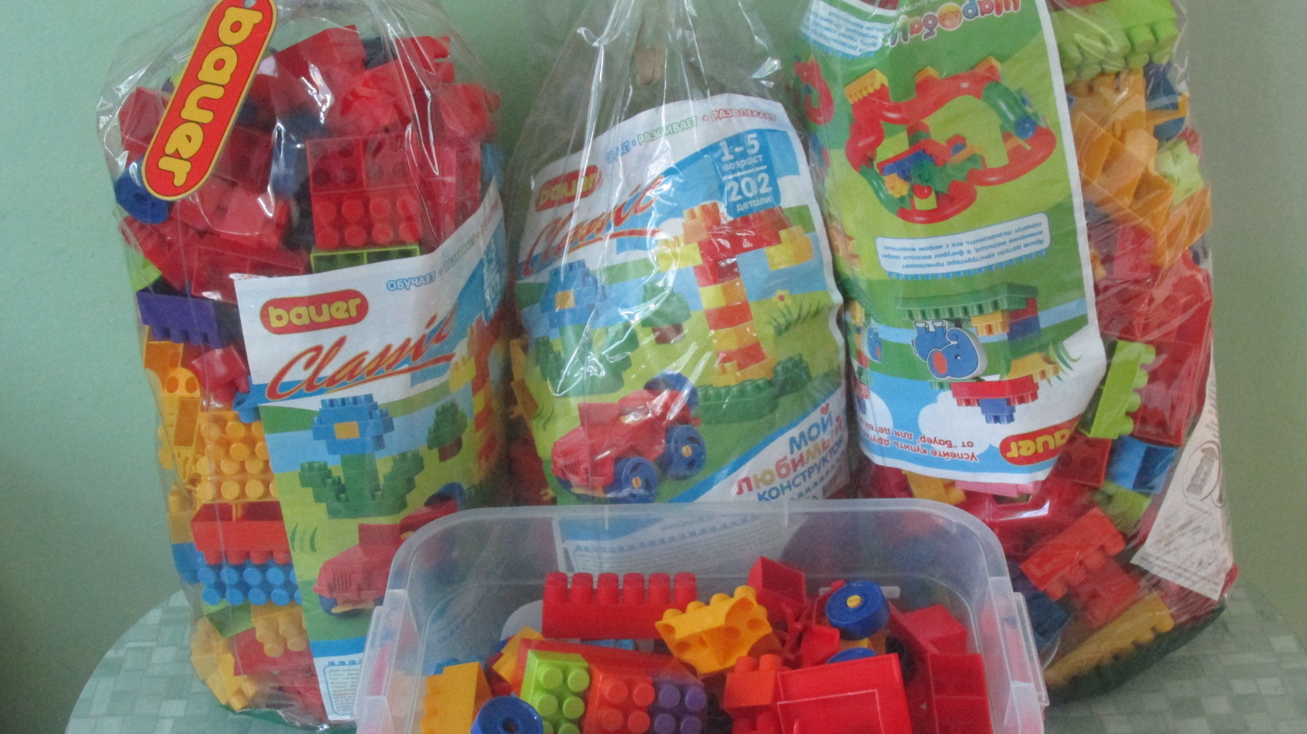
«Мой любимый конструктор»

Slide 5
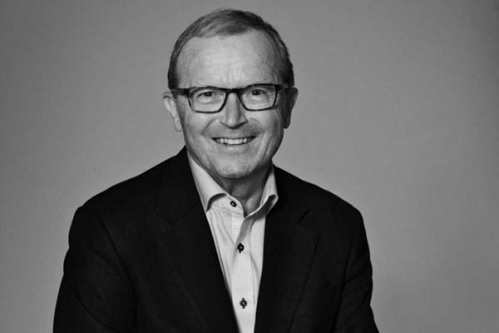
Оле Кирк Кристиансен

Slide 6
Актуальность ЛЕГО - конструирования значима в свете внедрения ФГОС, так как:
- является великолепным средством для интеллектуального развития дошкольников, обеспечивающих интеграцию образовательных областей (познавательное развитие, социально — коммуникативное, речевое, художественно — эстетическое, физическое)
- позволяет педагогу сочетать образование, воспитание и развитие дошкольников в режиме игры (учиться и обучаться в игре)
- формирует познавательную активность, способствует воспитанию социально-активной личности, формируют навыки общения и сотворчества
-объединяет игру с исследовательской и экспериментальной деятельностью, предоставляют ребенку возможность экспериментировать и созидать свой собственный мир, где нет границ.

Slide 7
Цель технологии:
содействовать развитию у детей дошкольного возраста способностей к техническому творчеству, предоставить им возможность творческой самореализации посредством овладения LEGO - конструированием.
Задачи:
Обучающие: содействовать формированию знаний о счёте, форме, пропорции, симметрии, понятии части и целого; создать условия для овладения основами конструирования; способствовать формированию знания и умения ориентироваться в технике чтения элементарных схем.
Развивающие: создать условия для развития внимания, памяти, образного и пространственного мышления; способствовать развитию творческой активности ребёнка; способствовать расширению кругозора и развитию представлений об окружающем мире.
Воспитательные: содействовать формированию умения составлять план действий и применять его для решения практических задач, осуществлять анализ и оценку проделанной работы; содействовать воспитанию организационно-волевых качеств личности (терпение, воля, самоконтроль); создать условия для развития навыков межличностного общения и коллективного творчества.

Slide 8
Диагностика детей по познавательному развитию:
конструктивная деятельность

Slide 9
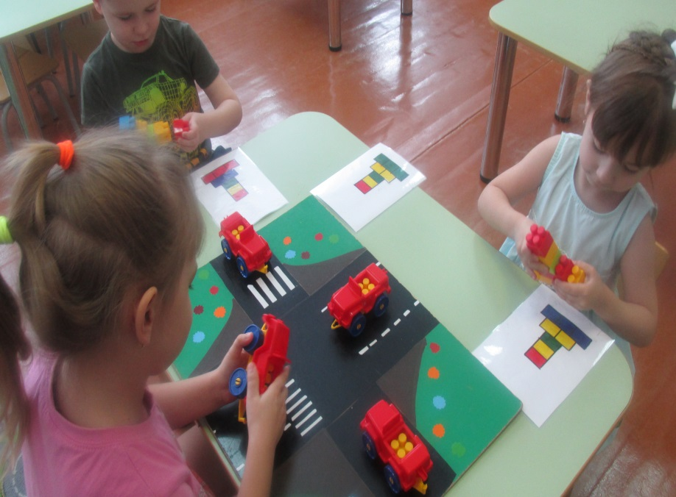
Формы организации обучения дошкольников конструированию
«Конструирование по образцу»

Slide 10
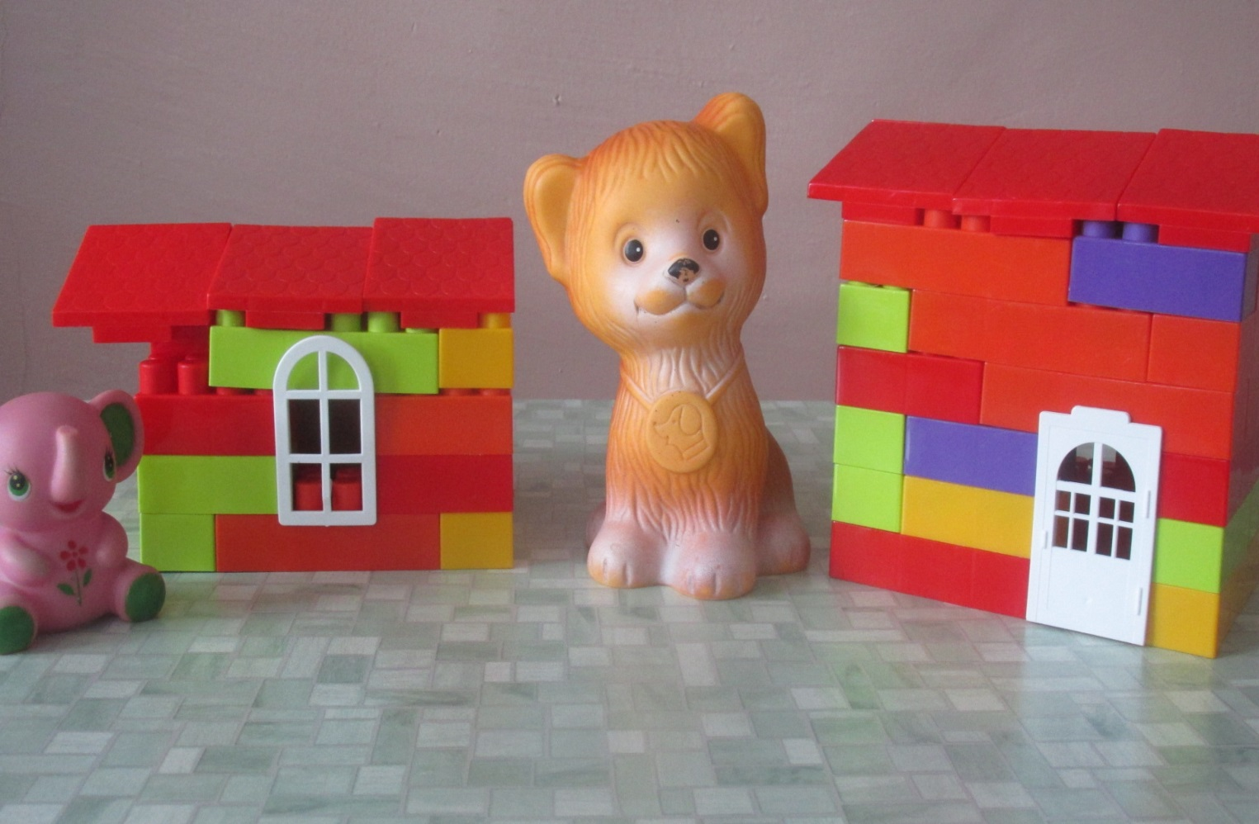
«Конструирование по условиям»

Slide 11
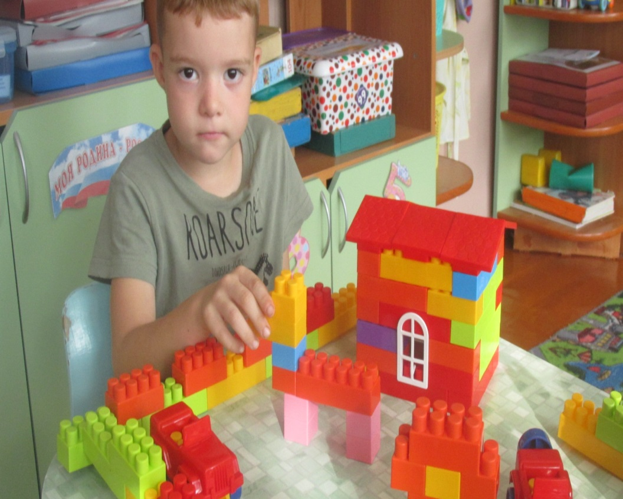
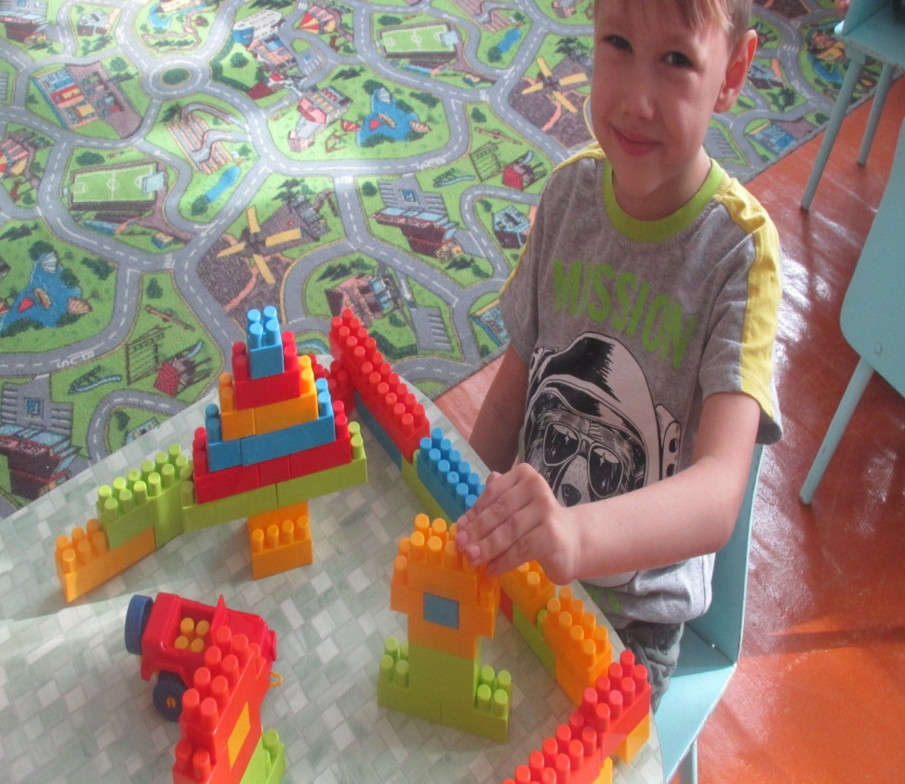
«Конструирование по замыслу»

Slide 12
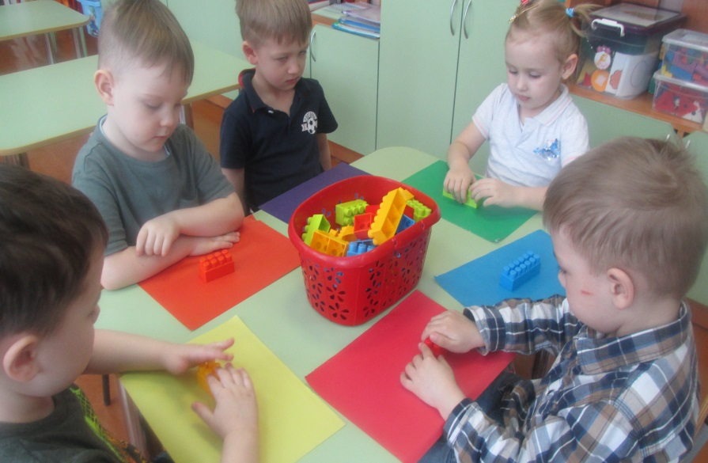
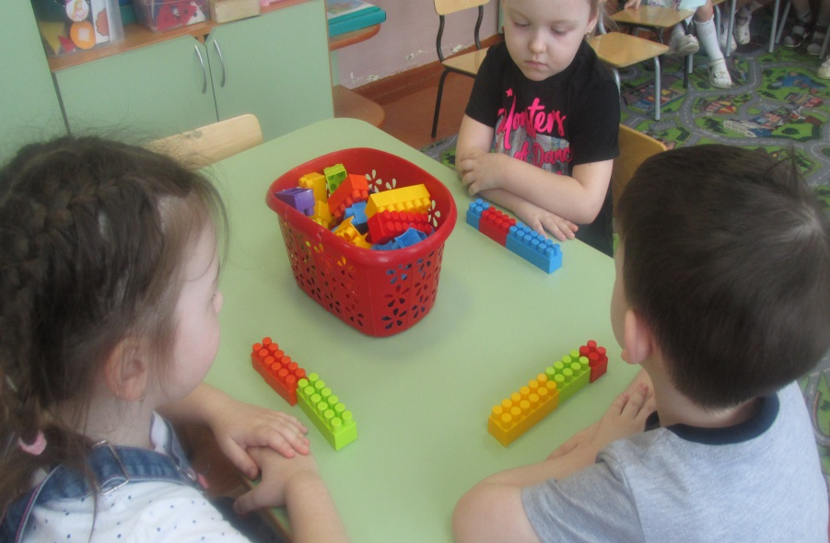
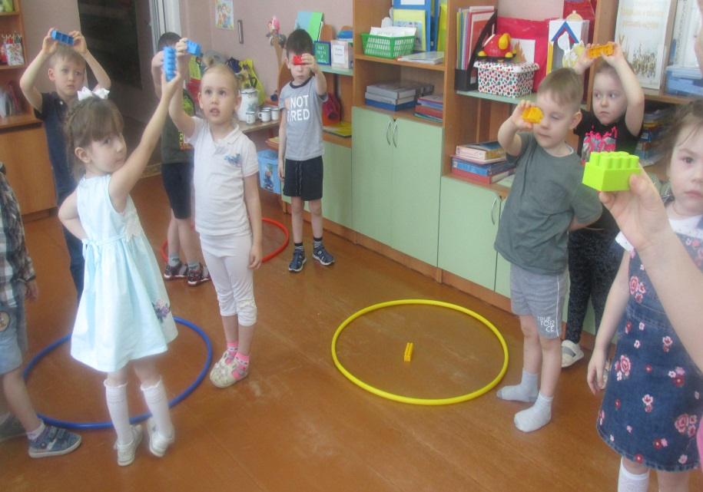
Этап «Знакомство»
Д/игра «Разноцветные комнаты»
Д/игра «Разноцветные вагончики»
Д/игра «Мой дом»

Slide 13
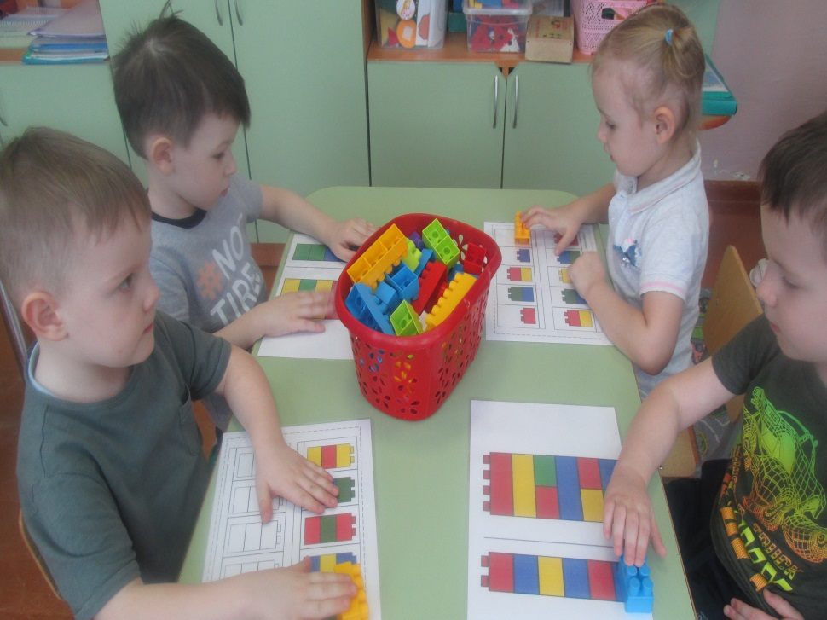
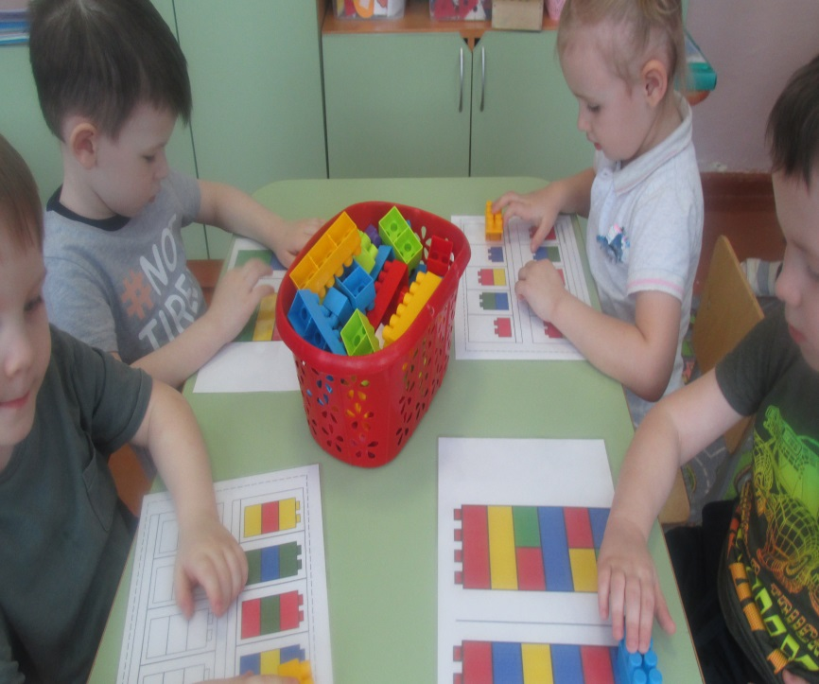
Этап «Пирамидка»
Д/игра «Построй пирамидку»

Slide 14
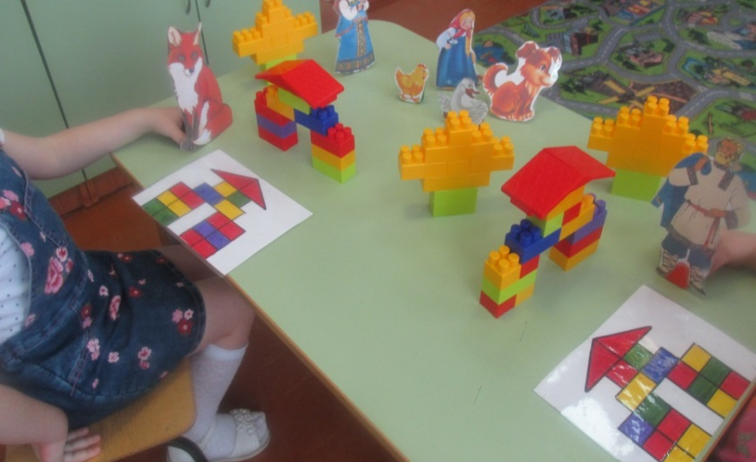
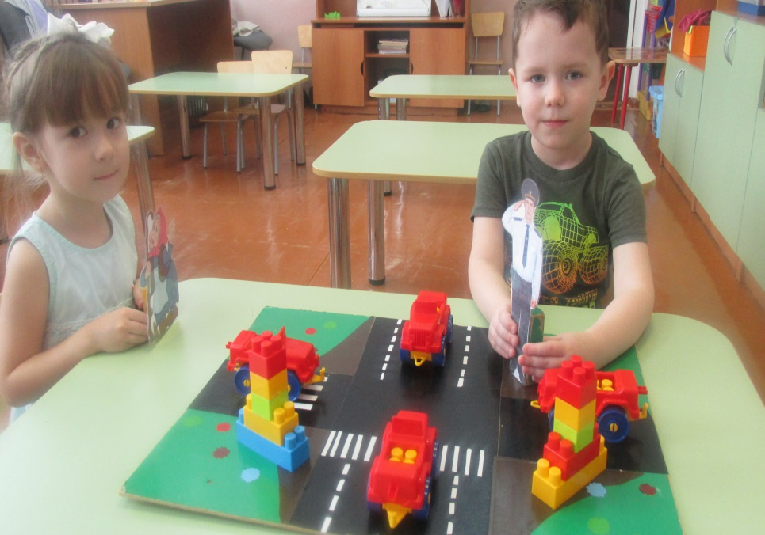
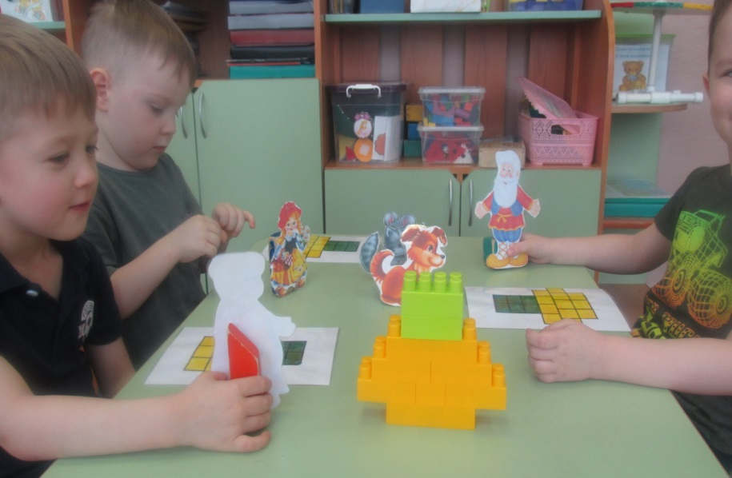
Этап «Сказочная страна»
Д/игра «Лисичка со скалочкой»
Д/игра «Приключения Бабы Яги»
Д/игра «Репка»

Slide 15
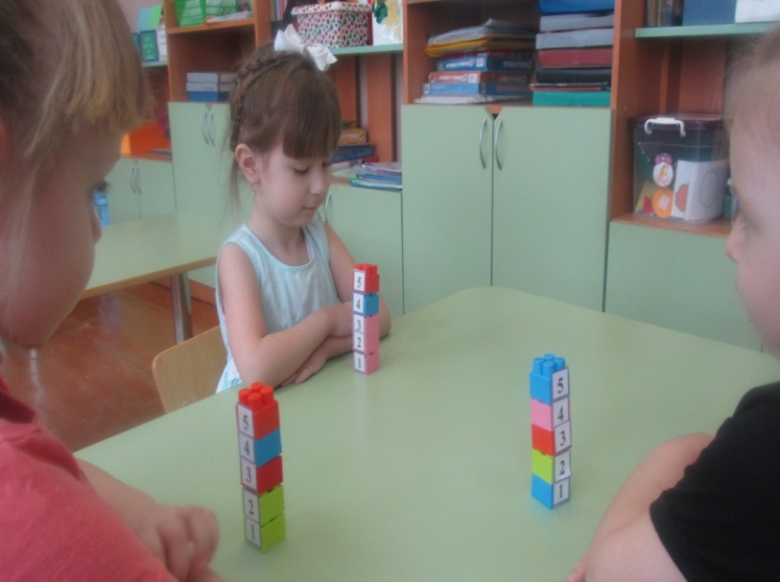
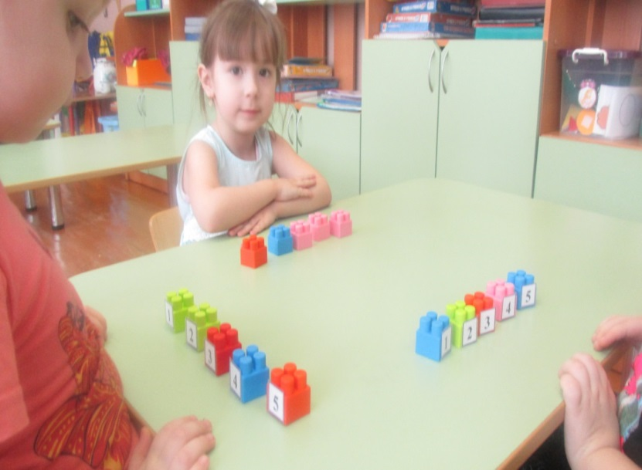
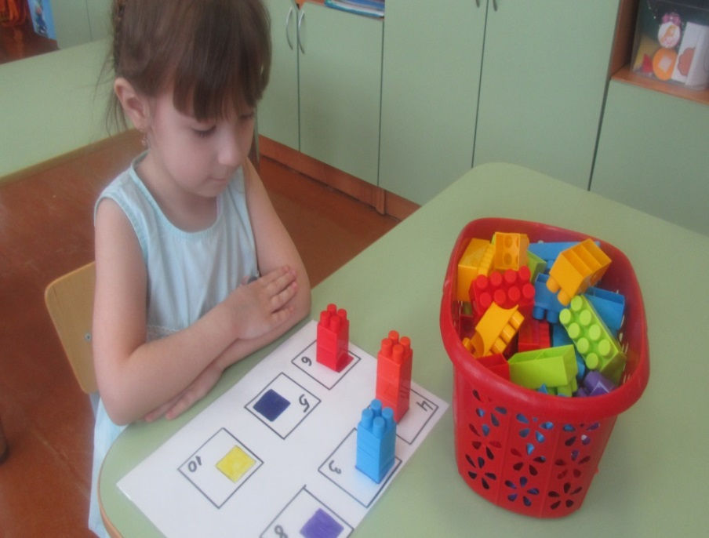
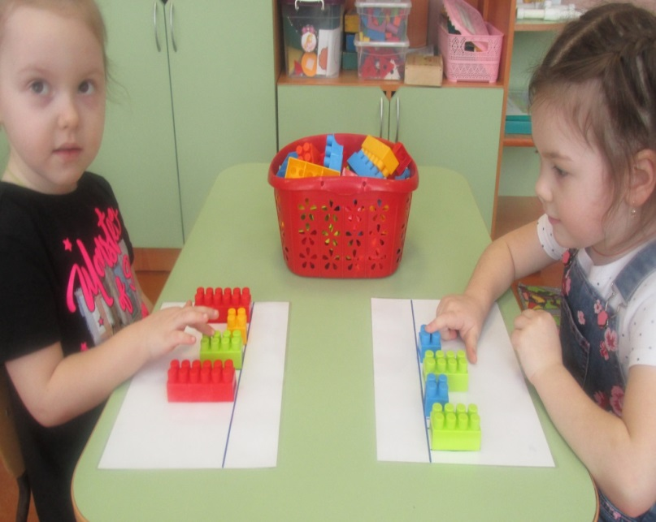
Д/игра «Числовая лесенка»

Slide 16
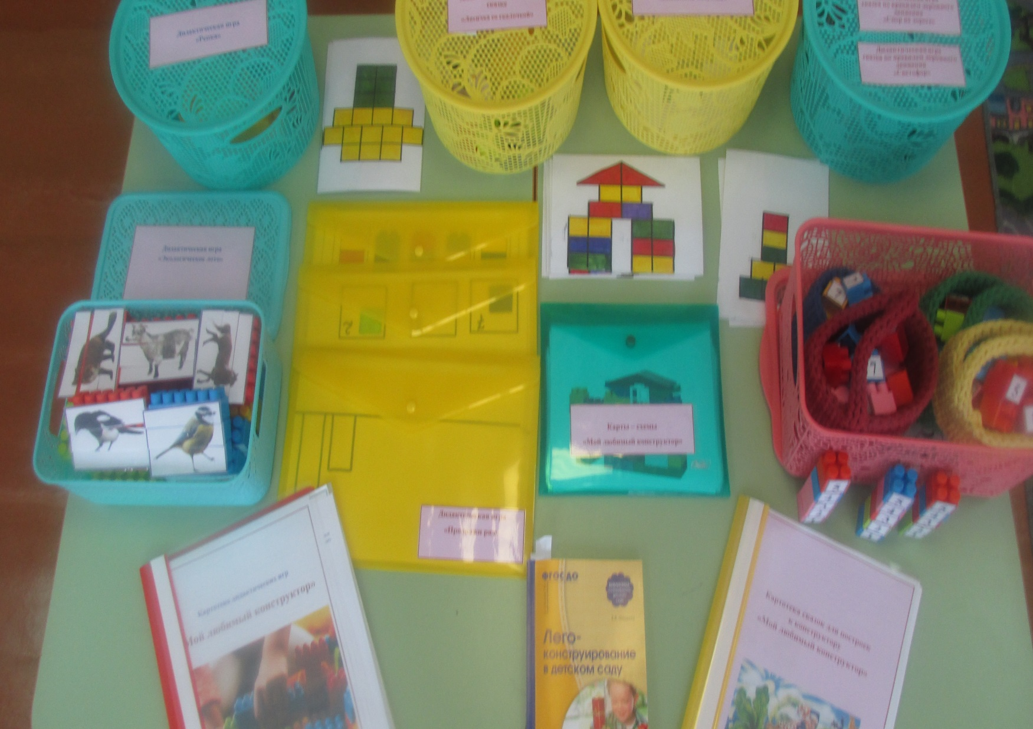
Центр «Лего - конструирования»

Slide 17
Диагностика детей по познавательному развитию:
конструктивная деятельность (конец года)

Slide 18
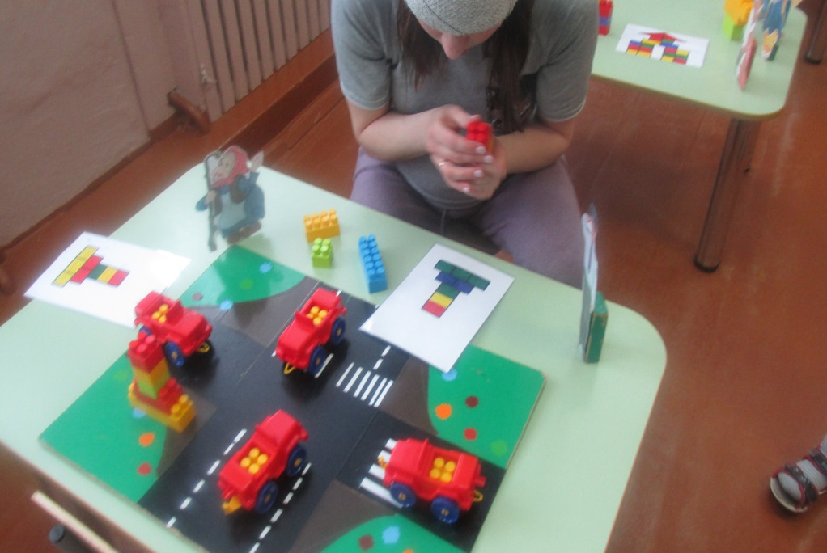
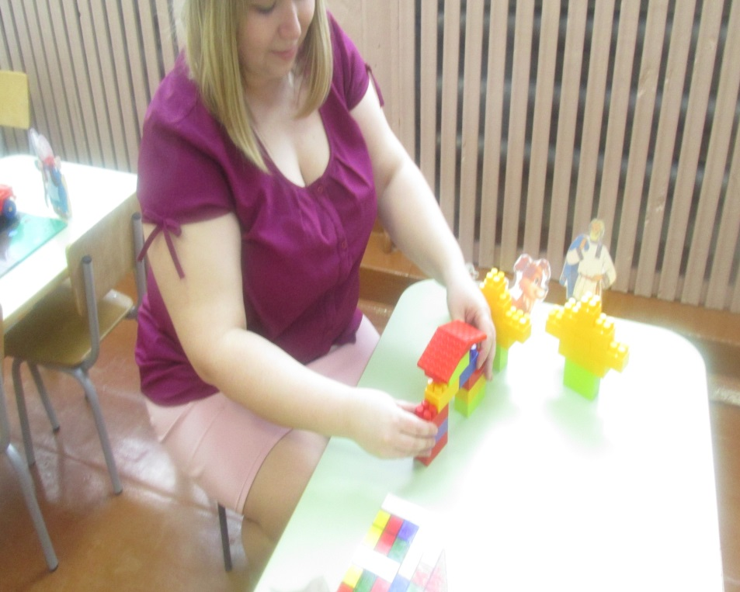
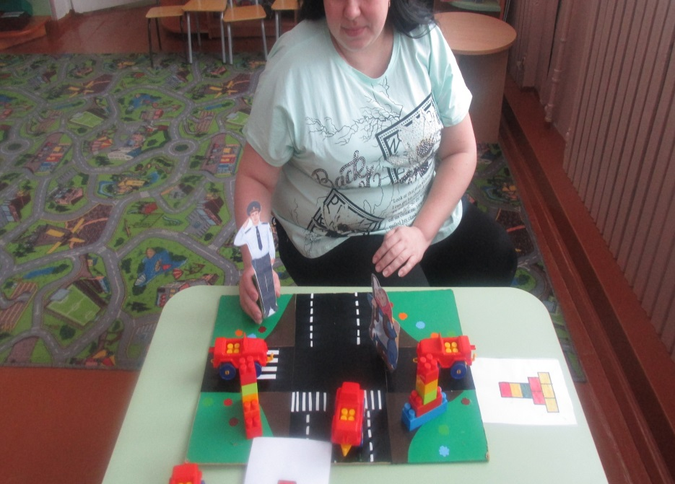
Родительское собрание
«Чудо конструктор»

Slide 19
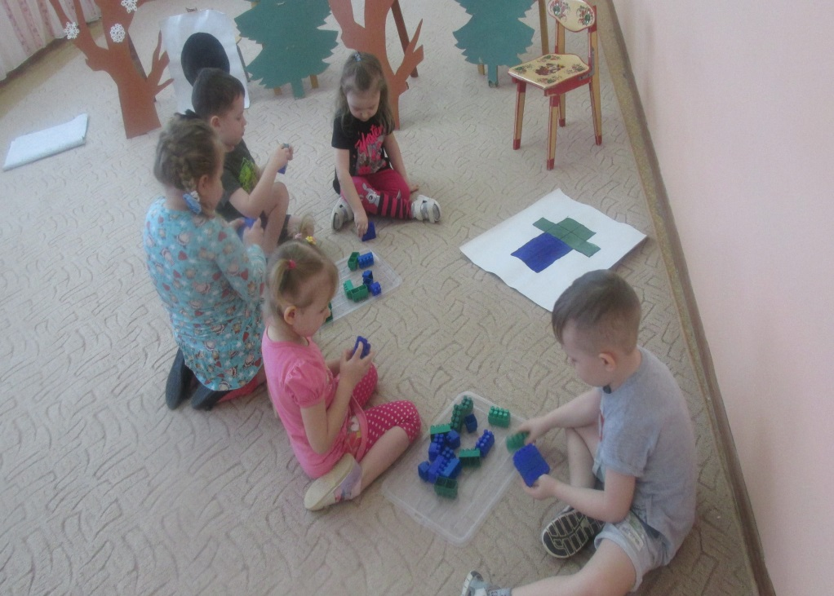
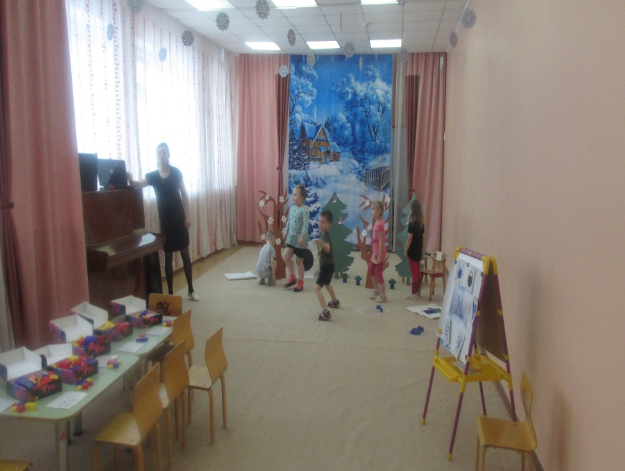
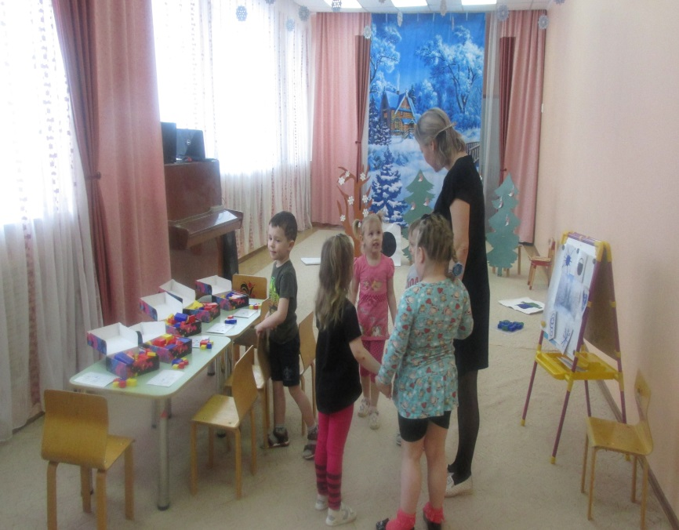
Интегрированное занятие в средней группе
«Путешествие в зимний лес»

Slide 20
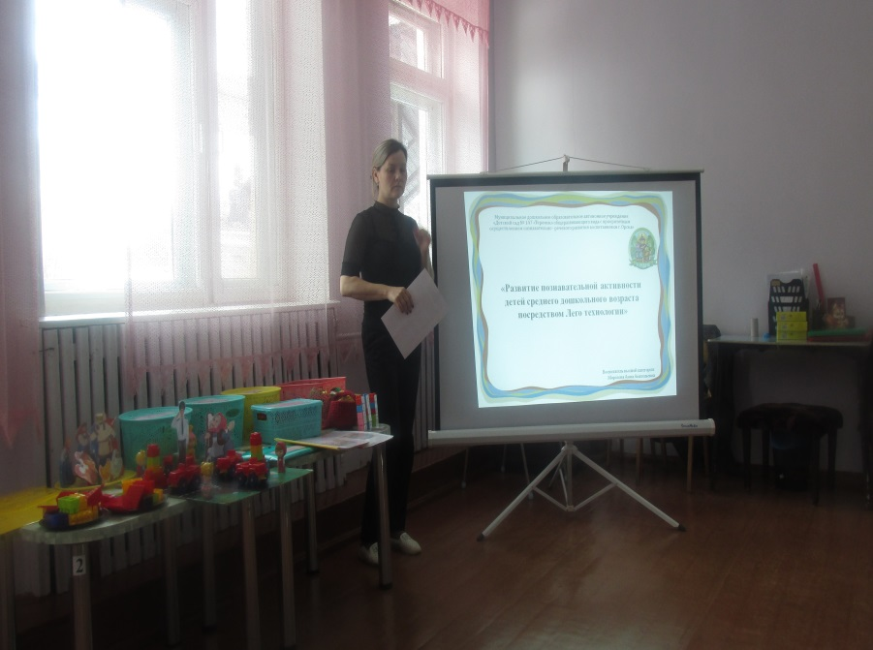
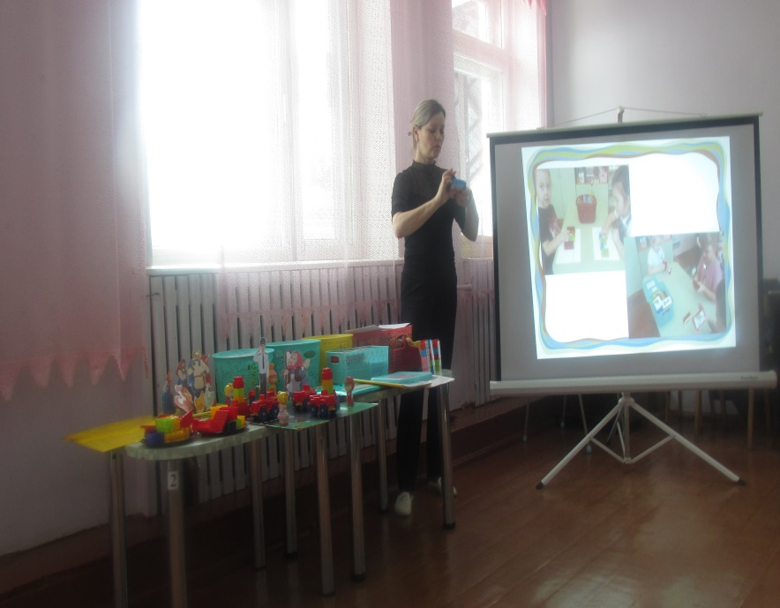
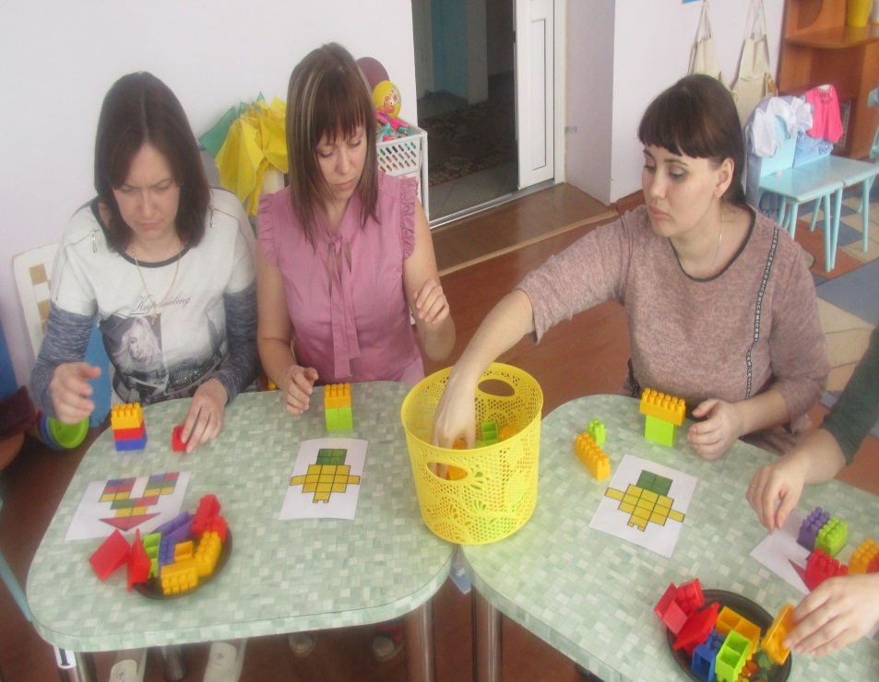
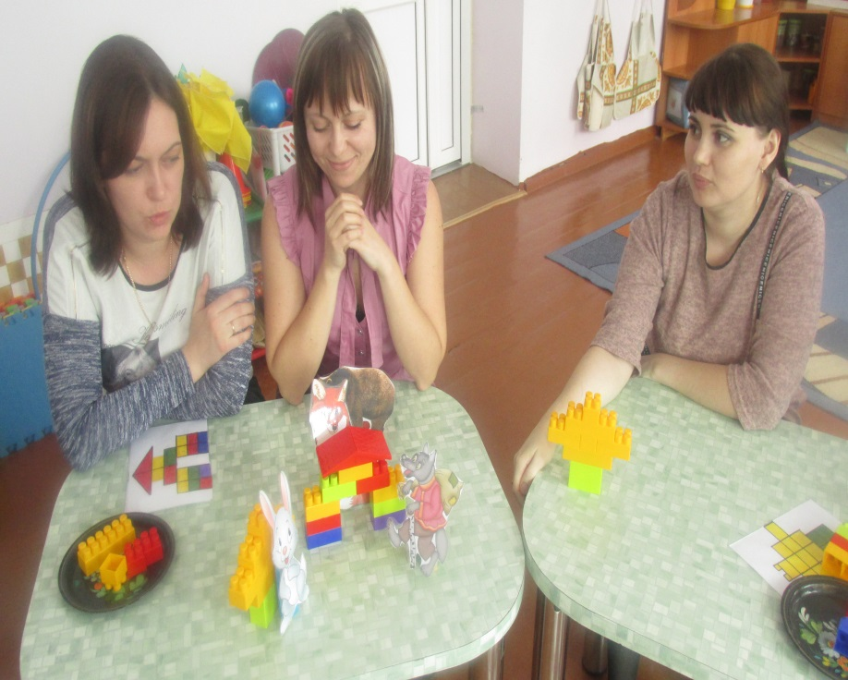
Мастер класс для педагогов «Чудо – Лего»

Slide 21
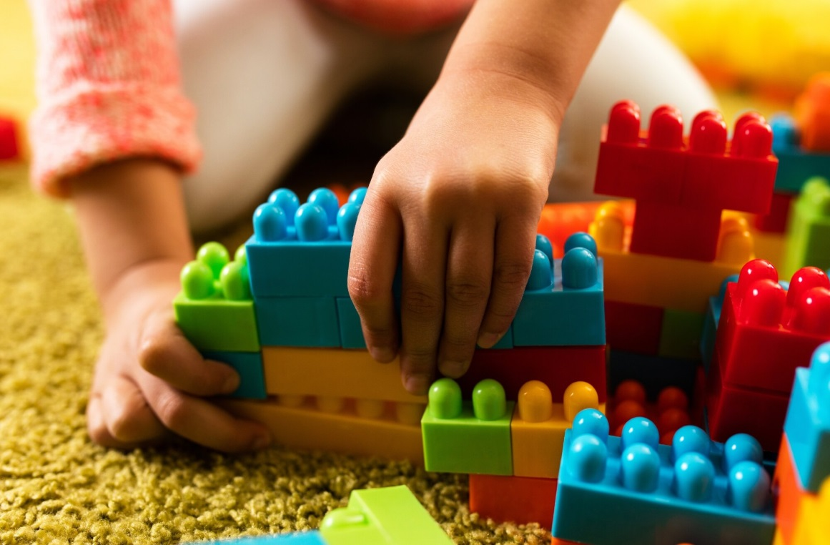
Успехов в работе!

